Slide 1
데이터사이언스
UST21 부설 연구소
김지훈

Slide 2
Entropy
MLE vs MAP

Slide 3

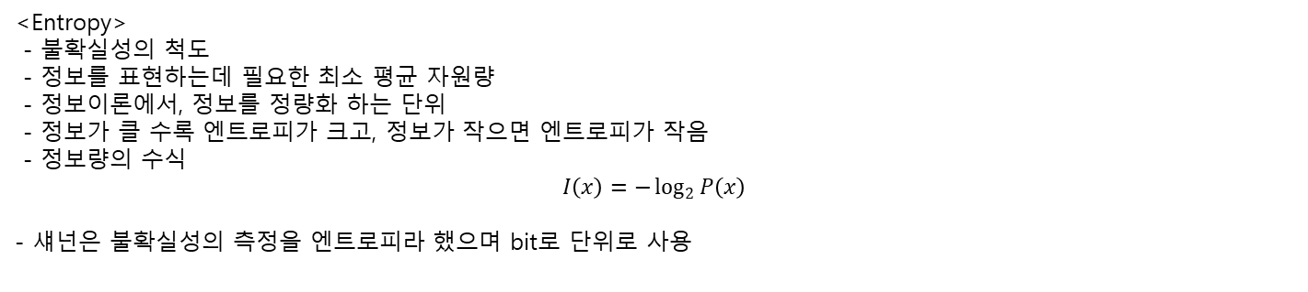
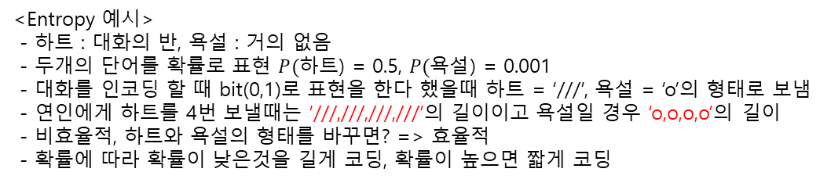
Entropy
<Entropy>
- 불확실성의 척도
- 정보를 표현하는데 필요한 최소 평균 자원량
- 정보이론에서, 정보를 정량화 하는 단위
- 정보가 클 수록 엔트로피가 크고, 정보가 작으면 엔트로피가 작음
- 정보량의 수식
$$I\left(x\right)=−\log_{2}{P\left(x\right)}$$
- 섀넌은 불확실성의 측정을 엔트로피라 했으며 bit로 단위로 사용
P(하트) = 0.5
P(욕설) = 0.001
<Entropy 예시>
- 하트 : 대화의 반, 욕설 : 거의 없음
- 두개의 단어를 확률로 표현 $P(하$트) = 0.5, $P(욕설$) = 0.001
- 대화를 인코딩 할 때 bit(0,1)로 표현을 한다 했을때 하트 = ‘///’, 욕설 = ‘o’의 형태로 보냄
- 연인에게 하트를 4번 보낼때는 ‘///,///,///,///’의 길이이고 욕설일 경우 ‘o,o,o,o’의 길이
- 비효율적, 하트와 욕설의 형태를 바꾸면? => 효율적
- 확률에 따라 확률이 낮은것을 길게 코딩, 확률이 높으면 짧게 코딩
길이
1
확률
Notes:
예를 들어 연인의 카톡내용에서 하트가 대화의 반이고 욕설은 거의 없다
확률로 표현하면 P(하트) = 0.5 P(욕설) = 0.001정도가 된다
대화를 인코딩을 할때 bit로 표현
만약 /// -> 하트, o ->욕설일때 하트를 4번 보낸다 했을때 ///,///,///,///의 길이가 되는 반면
욕설을 4번 보낼땐 o,o,o,o 대화의 반이 하트를 사용하는데 길이가 길고 욕설은 짧다
비효율적이다
이 두개의 예시를 바꿔보면 더 효율적일 것이다.
확률에 따라 확률이 낮은 것을 길게 코딩, 높으면 짧게 코딩

Slide 4
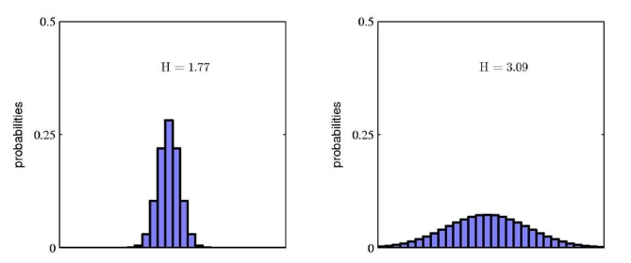
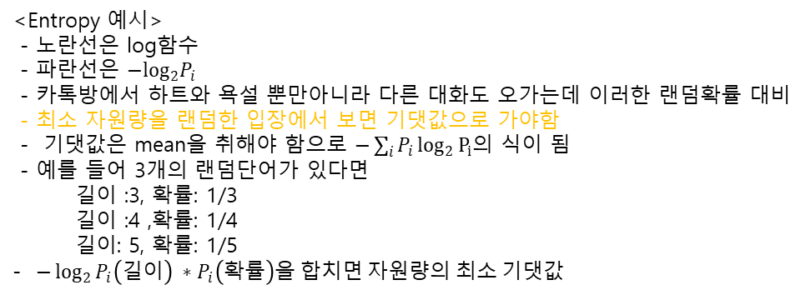


Entropy
$$−\log_{2}{P_{i}}$$
<Entropy 예시>
- 노란선은 log함수
- 파란선은 $−\log_{2}P_{i}$
- 카톡방에서 하트와 욕설 뿐만아니라 다른 대화도 오가는데 이러한 랜덤확률 대비
- 최소 자원량을 랜덤한 입장에서 보면 기댓값으로 가야함
- 기댓값은 mean을 취해야 함으로 $−\sum_{i}{P_{i}}\log_{2}{P_{i}}$의 식이 됨
- 예를 들어 3개의 랜덤단어가 있다면
길이 :3, 확률: 1/3
길이 :4 ,확률: 1/4
길이: 5, 확률: 1/5
- $−\log_{2}{P_{i}\left(길이\right) ∗P_{i}\left(확률\right)을 합치면 자원량의 최소 기댓값}$
길이
1
확률
$$\log_{2}{P_{i}}$$
< 확률분포 불균일(엔트로피 낮음) >
< 확률분포 균일(엔트로피 높음) >
확률분포 균일 -> 엔트로피 높음(어떤값이 나올지 모름)
확률분포 불균일 -> 엔트로피 낮음 (높은 확률로 그값이 나옴)

Slide 5
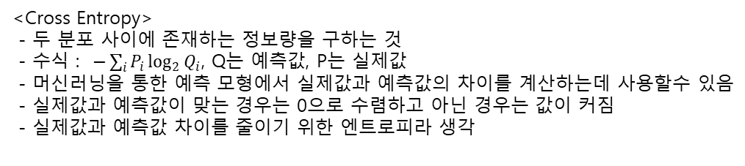
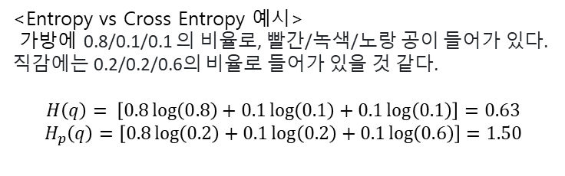
Cross Entropy
P(하트) = 0.1
P(욕설) = 0. 1
<Cross Entropy>
- 두 분포 사이에 존재하는 정보량을 구하는 것
- 수식 : $−\sum_{i}{P_{i}\log_{2}{Q_{i}}}$, Q는 예측값, P는 실제값
- 머신러닝을 통한 예측 모형에서 실제값과 예측값의 차이를 계산하는데 사용할수 있음
- 실제값과 예측값이 맞는 경우는 0으로 수렴하고 아닌 경우는 값이 커짐
- 실제값과 예측값 차이를 줄이기 위한 엔트로피라 생각
<Entropy vs Cross Entropy 예시>
가방에 0.8/0.1/0.1 의 비율로, 빨간/녹색/노랑 공이 들어가 있다.
직감에는 0.2/0.2/0.6의 비율로 들어가 있을 것 같다.
$$H\left(q\right)= \left[0.8\log\left(0.8\right)+0.1\log\left(0.1\right)+0.1\log\left(0.1\right)\right]=0.63$$
$$H_{p}\left(q\right)=\left[0.8\log\left(0.2\right)+0.1\log\left(0.2\right)+0.1\log\left(0.6\right)\right]=1.50$$
< Entropy vs Cross Entropy 예시 >
Notes:
확률이 다 동일하다고 가정, P(하트) = 0.1, P(욕설) = 0.1
실제로 P를 따르겠지만 내가 동일하게 생각한 확률분포는 Q이다

Slide 6
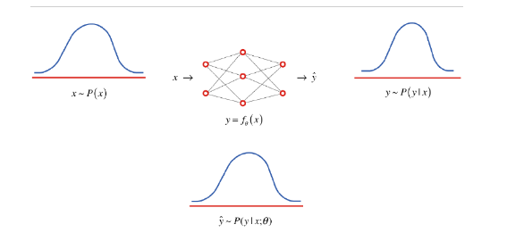
MLE(Maximum likelihood estimation)
< MLE >
원래의 모집단의 분포에 최대한 가깝게 파라미터를 추정하는 방법
머신러닝에서의 목표는 미지의 데이터에 대해 좋은 예측을 하는 것
주어진 데이터로부터 결과값을 잘 예측하는 것이 이에 속하며 일반화라고 말함
좋은 일반화성능을 얻기 위해서는 우리가 알고자하는 실제 확률 분포(모집단의 분포)로부터 데이터 수집(샘플링)하고, 수집된 데이터를 가장 잘 설명하는 확률 분포 모델을 추정함으로써 알고자하는 실제 확률 분포를 근사한다.
<MLE가 딥러닝에서의 역할>
Likelihood는 신경망 또한 확률 분포 함수
Multi-classification문제를 풀고하는 경우 0~n까지의 클래스를 예측하므로 이산확률 변수를 다루는 multinomial 분포(다항분포)가 된다.
문제를 해결할때 신경망의 마지막 layer에서 소프트맥스 연산 y의 결과값은 클래스별 확률값에 대한 분포 y^을 반환

Slide 7
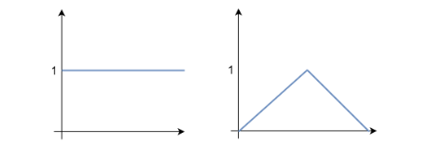
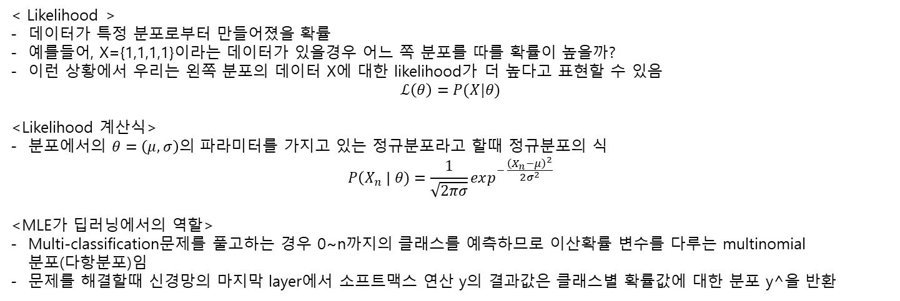
Likelihood
< Likelihood >
데이터가 특정 분포로부터 만들어졌을 확률
예를들어, X={1,1,1,1}이라는 데이터가 있을경우 어느 쪽 분포를 따를 확률이 높을까?
이런 상황에서 우리는 왼쪽 분포의 데이터 X에 대한 likelihood가 더 높다고 표현할 수 있음
$$ℒ\left(θ\right)=P(X|θ)$$
<Likelihood 계산식>
분포에서의 $θ=\left(μ, σ\right)의$ 파라미터를 가지고 있는 정규분포라고 할때 정규분포의 식
$$P\left(X_{n} \right| θ)=\frac{1}{\sqrt{2πσ}}exp^{− \frac{{\left(X_{n}−μ\right)}^{2}}{2σ^{2}}}$$
<MLE가 딥러닝에서의 역할>
Multi-classification문제를 풀고하는 경우 0~n까지의 클래스를 예측하므로 이산확률 변수를 다루는 multinomial 분포(다항분포)임
문제를 해결할때 신경망의 마지막 layer에서 소프트맥스 연산 y의 결과값은 클래스별 확률값에 대한 분포 y^을 반환

Slide 8
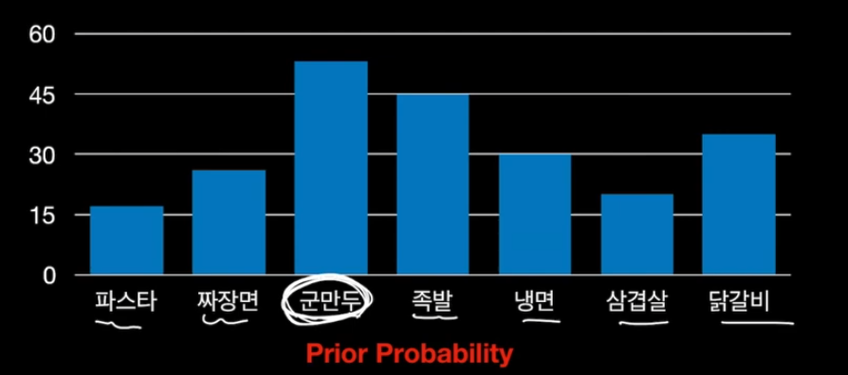
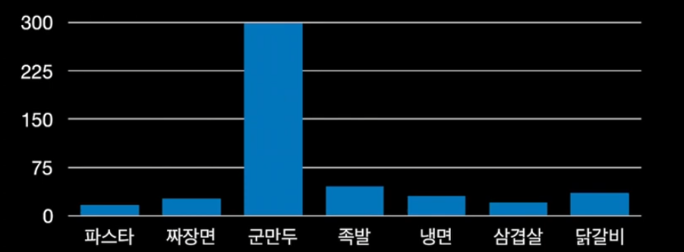
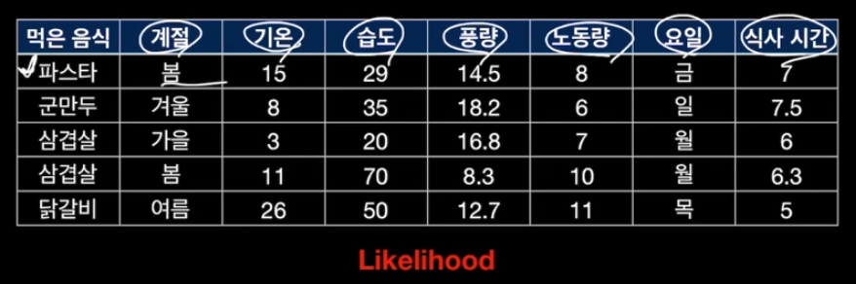

MLE(Maximum likelihood estimation)
<Episode 1>
<Episode 2>
$$P(봄,15,29,14.5,8,금,7 | 파스타)$$
Notes:
연애를 하는 동안 같이 먹었던 음식을 횟수로 정리한 히스토그램표이다
확률적으로 군만두가 높기때문에 여자친구가 어떤걸 먹고싶어하는지는 확률표를 보고 군만두라고 말할 수 있다
그렇게 되면 전체적인 횟수가 늘어나지만 군만두의 확률만 높아짐
군만두 질려서 먹기 싫다고 헤어짐
다음에는 좀 더 다른 방향으로 제안함
어떤 음식을 먹었을 때의 영향요인을 정리한 표 정리한것, 그래서 이를 기반으로 저번의 파스타를 먹었을때의 오늘과 같은 영향요인이기 떄문에
파스타 선택했지만 p(d|파스타), 오늘같은날 뭐 먹고싶은지 말해야지 무슨상관이냐 p(f|data)

Slide 9
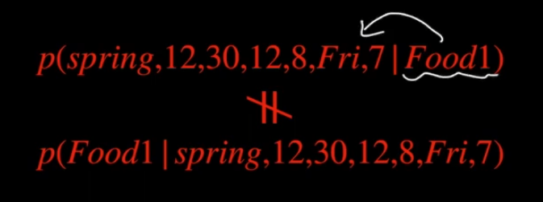
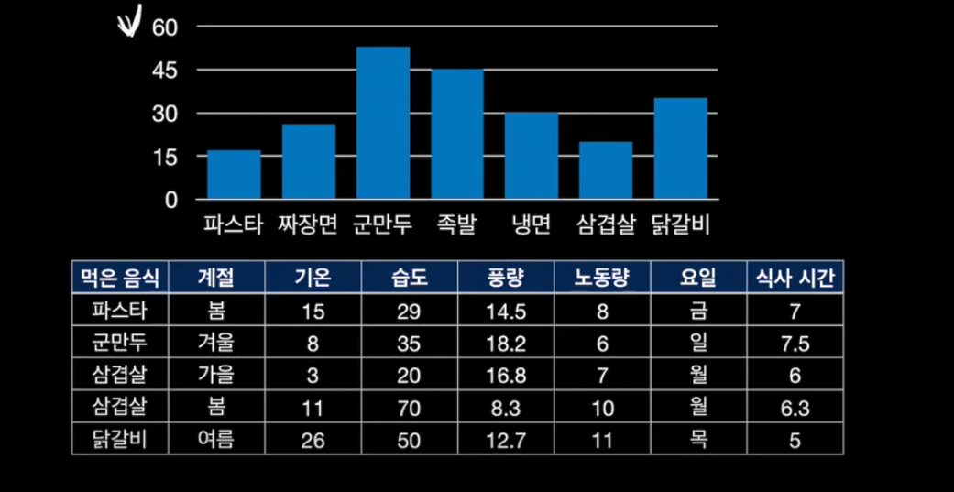
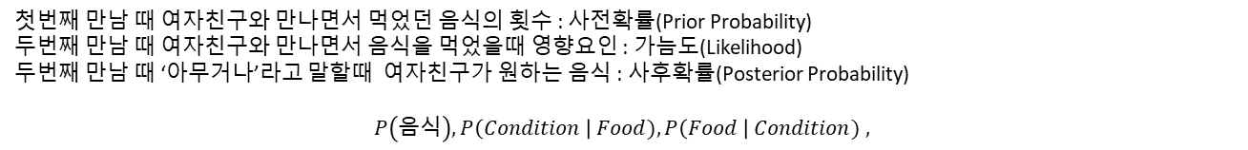
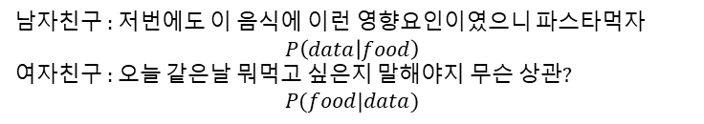
MLE(Maximum likelihood estimation)
남자친구 : 저번에도 이 음식에 이런 영향요인이였으니 파스타먹자
$$P\left(data | food\right)$$
여자친구 : 오늘 같은날 뭐먹고 싶은지 말해야지 무슨 상관?
$$P(food|data)$$
<Episode 3>
첫번째 만남 때 여자친구와 만나면서 먹었던 음식의 횟수 : 사전확률(Prior Probability)
두번째 만남 때 여자친구와 만나면서 음식을 먹었을때 영향요인 : 가늠도(Likelihood)
두번째 만남 때 ‘아무거나’라고 말할때 여자친구가 원하는 음식 : 사후확률(Posterior Probability)
$$P\left(음식\right), P\left(Condition \right| Food),P\left(Food \right| Condition) ,$$
Notes:
남자친구 센스없어서 헤어짐
이제는 episode 1에서 모은 prior probability와 2에서 모은 likelihood의 정보가 있다
다양한 방법으로 접근해보자
다시 정리해보면 여자친구는 p(food|data)를 원하고 나는 likelihood p(data|food)의 정보가 있고 사전에 prior probability가 있다면
어떠한 법칙이 생각 나지 않는가

Slide 10
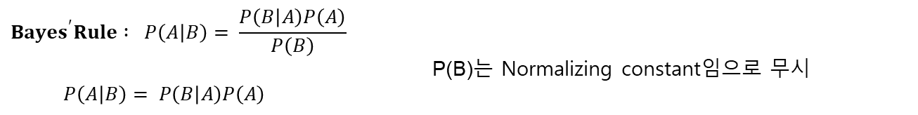
MLE(Maximum likelihood estimation)
$$Bayes^{′}Rule : P\left(A | B\right)= \frac{P\left(B | A\right)P\left(A\right)}{P\left(B\right)}$$
P(B)는 Normalizing constant임으로 무시
$P\left(A | B\right)= P\left(B | A\right)P\left(A\right)$
$$P(Food|Condition) ∝ P(Condition|Food)P(Food)$$
Posterior probability
likelihood
Prior probability
likelihood |  | Prior probability |  | Posterior probability
P(봄,12,30,12,8,금,7 | 파스타) | X | P(파스타) | = | P(파스타 |봄,12,30,12,8,금,7 )
P(봄,12,30,12,8,금,7 | 군만두) |  | P(군만두) |  | P(군만두 |봄,12,30,12,8,금,7 )
P(봄,12,30,12,8,금,7 | 삼겹살) |  | P(삼겹살) |  | P(삼겹살 |봄,12,30,12,8,금,7 )
Notes:
현실적으로 사전확률을 얻기 쉽지않거나 잘못 구하게 되면 큰일남
베이지안 룰에서 p(b)는 Normalizing constant임으로 무시가능
실제로 컨디션마다 음식의 확률을 구하는건 어렵다, 정보를 모은다는 입장에서는 likelihood를 모오는게 더 쉽다
베이지룰의 진짜 의미는 우리가 구하기 쉬운데이터를 가지고 구하기 어려운데이터를 구하는 장치이 다

Slide 11
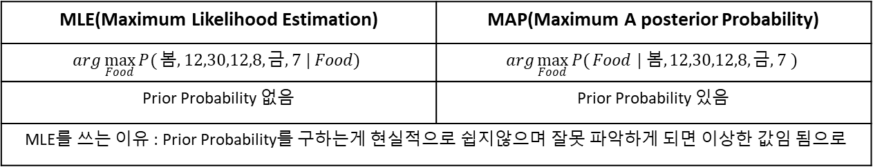
MLE vs MAP
Likelihood는 정보를 모으는데 용이함 하지만 원하는 정보는 아닐수도있음
음식에서 조건을 만족하는 확률이 가장 높은게 MLE, MLE = ‘파스타’
조건에서 음식을 만족하는 확률이 가장 높은게 MAP이다.
Likelihood = | P(봄,12,30,12,8,금,7 | 파스타) = 0.82
 | P(봄,12,30,12,8,금,7 | 군만두) = 0.56
 | P(봄,12,30,12,8,금,7 | 삼겹살) = 0.4
MLE(Maximum Likelihood Estimation) | MAP(Maximum A posterior Probability)
$$arg\max_{Food}{P(}봄,12,30,12,8,금,7 | Food)$$ | $$arg\max_{Food}{P(}Food | 봄,12,30,12,8,금,7 )$$
Prior Probability 없음 | Prior Probability 있음
MLE를 쓰는 이유 : Prior Probability를 구하는게 현실적으로 쉽지않으며 잘못 파악하게 되면 이상한 값임 됨으로
Notes:
MLE, MAP표로작성

Slide 12
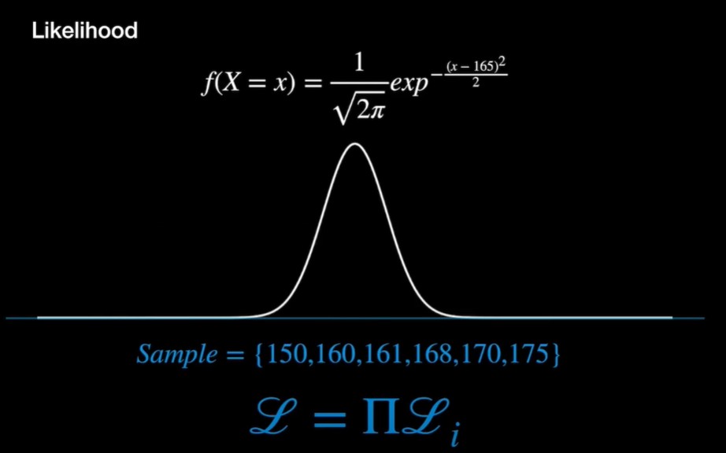
MLE vs MAP
Sample = { 150, 160, 161, 168, 170, 175 }
어떤 확률 분포에서 샘플이 나올 수 있는 가능성 -> Likelihood
Sample들의 곱을 통해 likelihood를 알 수 있음
Notes:
어떤 확률 분포에서 샘플이 나올수있는 가능성 -> likelihood
샘플들의 곱을 통해 likelihood를 알 수 있음
빨강 = 한국, 파랑 = 네덜란드의 키의 분포
167은 어디 확률분포에서 나온 데이터일까

Slide 13

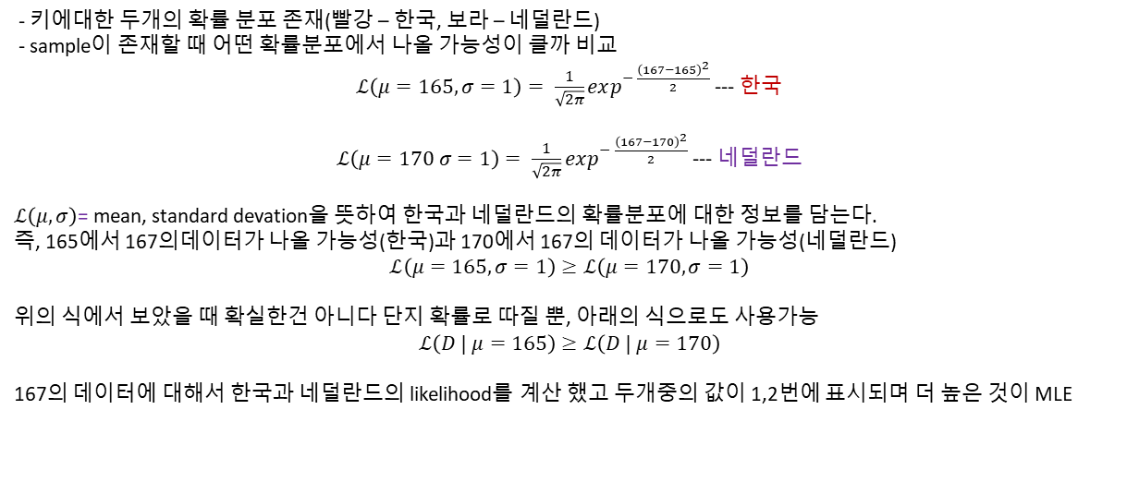
MLE vs MAP
1
2
- 키에대한 두개의 확률 분포 존재(빨강 – 한국, 보라 – 네덜란드)
- sample이 존재할 때 어떤 확률분포에서 나올 가능성이 클까 비교
$ℒ\left(μ=165, σ=1\right)= \frac{1}{\sqrt{2π}}exp^{− \frac{{\left(167−165\right)}^{2}}{2}}$ --- 한국
$ℒ\left(μ=170 σ=1\right)= \frac{1}{\sqrt{2π}}exp^{− \frac{{\left(167−170\right)}^{2}}{2}}$ --- 네덜란드
$ℒ\left(μ, σ\right)$= mean, standard devation을 뜻하여 한국과 네덜란드의 확률분포에 대한 정보를 담는다.
즉, 165에서 167의데이터가 나올 가능성(한국)과 170에서 167의 데이터가 나올 가능성(네덜란드)
$$ℒ\left(μ=165,σ=1\right)≥ℒ\left(μ=170,σ=1\right)$$
위의 식에서 보았을 때 확실한건 아니다 단지 확률로 따질 뿐, 아래의 식으로도 사용가능
$$ℒ\left(D | μ=165\right)≥ℒ\left(D | μ=170\right)$$
167의 데이터에 대해서 한국과 네덜란드의 likelihood를 계산 했고 두개중의 값이 1,2번에 표시되며 더 높은 것이 MLE
Notes:
빨강색 – 한국, 보라색 – 네덜란드 비교
likelihood 계산
샘플이 있을때 어떤 확률분포에서 나올 가능성이 클까 비교할때 많이 씀
likelihood function L은 L(u,a) => L(mean,standard)

Slide 14
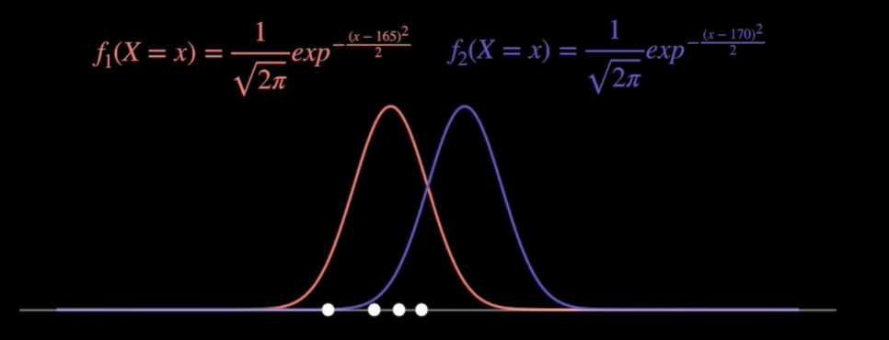
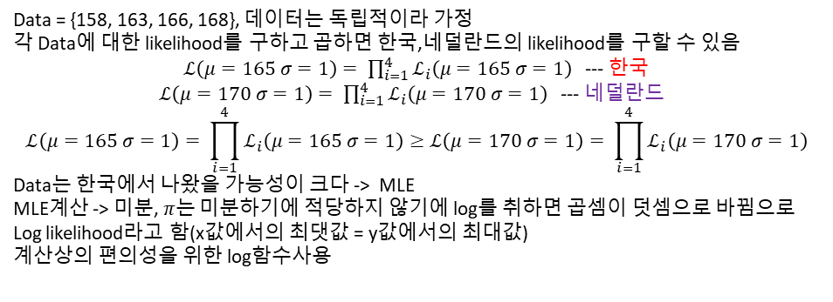
MLE vs MAP
165
170
158
163
166
168
Data = {158, 163, 166, 168}, 데이터는 독립적이라 가정
각 Data에 대한 likelihood를 구하고 곱하면 한국,네덜란드의 likelihood를 구할 수 있음
$ℒ\left(μ=165 σ=1\right)= \prod_{i=1}^{4}{ℒ_{i}\left(μ=165 σ=1\right)}$ --- 한국
$ℒ\left(μ=170 σ=1\right)= \prod_{i=1}^{4}{ℒ_{i}\left(μ=170 σ=1\right)}$ --- 네덜란드
$$ℒ\left(μ=165 σ=1\right)= \prod_{i=1}^{4}{ℒ_{i}\left(μ=165 σ=1\right)}≥ℒ\left(μ=170 σ=1\right)= \prod_{i=1}^{4}{ℒ_{i}\left(μ=170 σ=1\right)}$$
Data는 한국에서 나왔을 가능성이 크다 -> MLE
MLE계산 -> 미분, $π는$ 미분하기에 적당하지 않기에 log를 취하면 곱셈이 덧셈으로 바뀜으로
Log likelihood라고 함(x값에서의 최댓값 = y값에서의 최대값)
계산상의 편의성을 위한 log함수사용
y
x

Slide 15
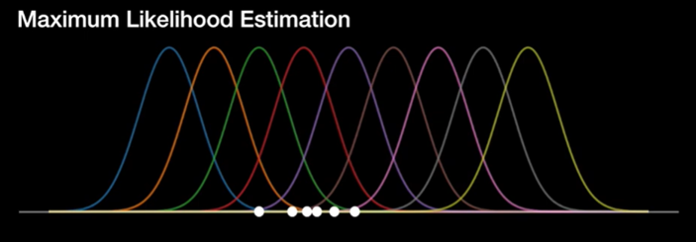
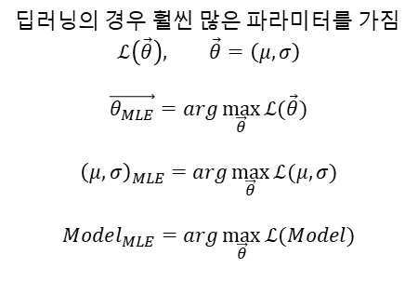
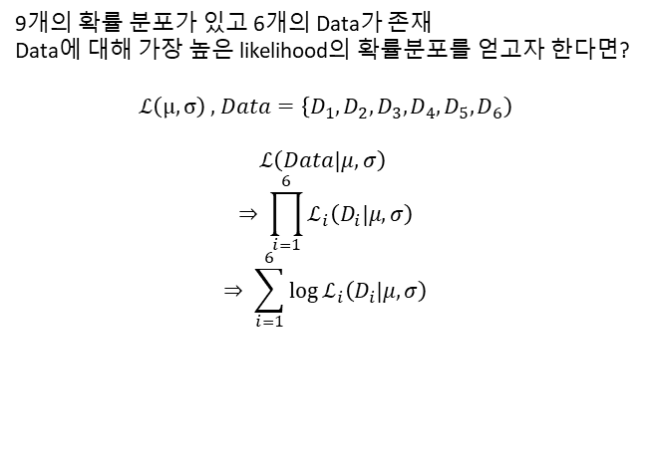
MLE vs MAP
9개의 확률 분포가 있고 6개의 Data가 존재
Data에 대해 가장 높은 likelihood의 확률분포를 얻고자 한다면?
$ℒ\left(μ,σ\right)$ , $Data=\left\{D_{1},D_{2},D_{3},D_{4},D_{5},D_{6}\right)$
$ℒ\left(Data|μ,σ\right)$
$$⇒ \prod_{i=1}^{6}{ℒ_{i}\left(D_{i}|μ,σ\right)}$$
$$⇒ \sum_{i=1}^{6}{\log{ℒ_{i}\left(D_{i}|μ,σ\right)}}$$
딥러닝의 경우 훨씬 많은 파라미터를 가짐
$$ℒ\left(\vec{θ}\right), \vec{θ}=\left(μ, σ\right)$$
$$\vec{θ_{MLE}}=arg\max_{\vec{θ}}{ℒ(\vec{θ})}$$
$${\left(μ, σ\right)}_{MLE}=arg\max_{\vec{θ}}{ℒ(μ, σ)}$$
$$Model_{MLE}=arg\max_{\vec{θ}}{ℒ(Model)}$$
Notes:
딥러닝의 경우 많은 파라미터를 가지고 있기떄문에 벡터로 표시
지금은 뮤랑 시그마를 가진 벡터

Slide 16
https://study2give.tistory.com/entry/%EB%A8%B8%EC%8B%A0%EB%9F%AC%EB%8B%9D-%EC%86%90%EC%8B%A4%ED%95%A8%EC%88%982-%EC%97%94%ED%8A%B8%EB%A1%9C%ED%94%BCEntropy
https://velog.io/@yuns_u/%EC%86%90%EC%8B%A4%ED%95%A8%EC%88%98-%EA%B0%84%EB%9E%B5-%EC%A0%95%EB%A6%AC
https://darkpgmr.tistory.com/186
https://www.edwith.org/machinelearning1_17/lecture/10580?isDesc=false
https://zzsza.github.io/data/2018/04/19/rule-based-machine-learning-overview/
https://gaussian37.github.io/ml-concept-basic_information_theory/
https://www.edwith.org/machinelearning1_17/lecture/10575?isDesc=false
https://www.youtube.com/watch?v=mxCmB1WE3R8
https://hyeongminlee.github.io/post/bnn002_mle_map/

Slide 17
자료 정리해야할 블로그
https://warm-uk.tistory.com/49
https://hyeongminlee.github.io/post/bnn002_mle_map/ -> 공식유도

